Slide 1

Jahresabschlussanalyse anhand von Kennzahlen
Stand 2021

Slide 2
Inhalt der Veranstaltung
Bedeutung der JA-Analyse
GuV-Kennziffern (Rentabilitäten)
Bilanzkennziffern
EK- und FK-Quote
Anlagendeckung
Verschiedene Cash-Flow-Arten
Auswertung
Daten vergleichen
„Schwachstellen“ erkennen
Konsequenzen für potenzielle Anleger (Aktionäre) und Kreditgeber

Slide 3
Bedeutung der JA-analyse
Unternehmen müssen vielfach extern bewertet werden von
potenziellen Kreditgebern,
potenziellen (dauerhaften) Geschäftspartnern,
Anlegern (im weiteren Sinne, also auch von Aktienhändlern),
Käufern des Unternehmens.
Blick in‘s Unternehmen vielfach nicht möglich
Lageberichte und Anhänge des Jahresabschlusses zum Teil nicht aussagekräftig genug.

Slide 4
Vergleiche von Unternehmen
Reine JA-Vergleiche zwischen Unternehmen oft unzureichend
Verschiedene Größen von Unternehmen
Verschiedene Sortimente
Produkte in unterschiedlichen Phasen des Produktlebenszyklus

Slide 5
Kennzahlen
Können Unternehmen vergleichen
Liefern durch Vergleich mit üblichen Branchenwerten Einschätzungen über
Ertragslage
Bonität
Sonstige Sicherheiten

Slide 6
GuV-kennziffern
vd. Rentabilitäten
Grundregel:
Der GEWINN/JAHESÜBERSCHUSS wird in Relation zu einer als wichtig gewählten Bezugsgröße gesetzt
ERGEBNIS: RENTIERT sich Kapitaleinsatz? LOHNT er sich?

Slide 7
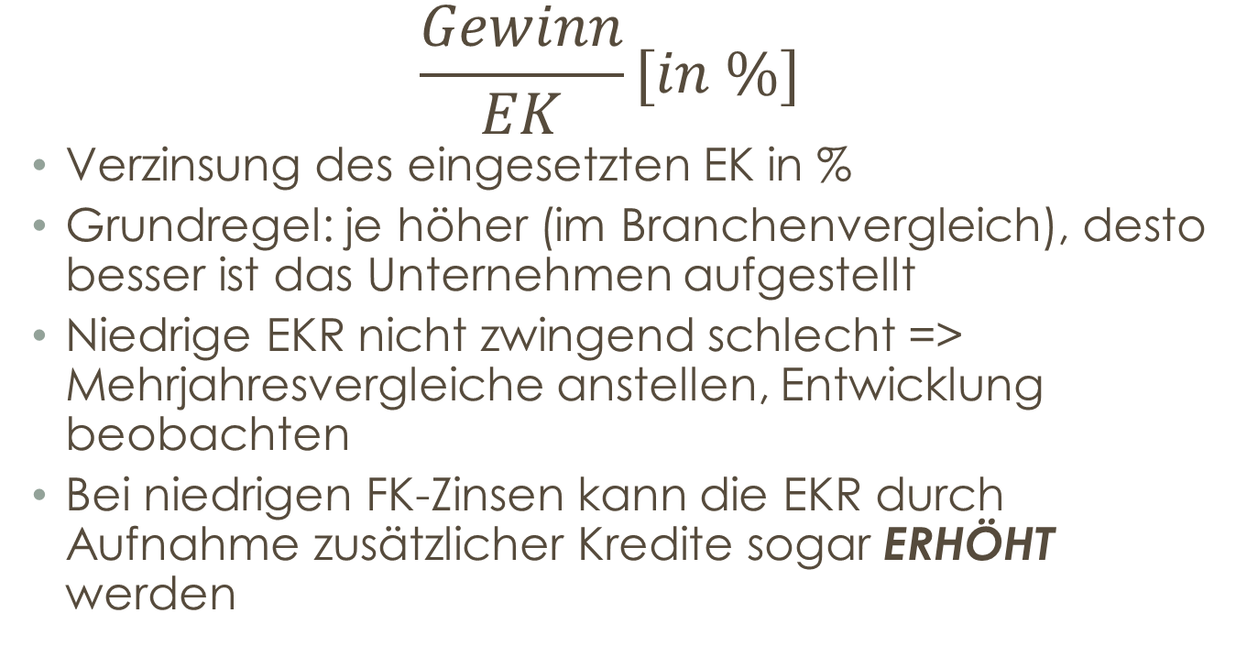
Rentabilität des Eigenkapitals
$$\frac{Gewinn}{EK}[in \%]$$
Verzinsung des eingesetzten EK in %
Grundregel: je höher (im Branchenvergleich), desto besser ist das Unternehmen aufgestellt
Niedrige EKR nicht zwingend schlecht => Mehrjahresvergleiche anstellen, Entwicklung beobachten
Bei niedrigen FK-Zinsen kann die EKR durch Aufnahme zusätzlicher Kredite sogar ERHÖHT werden

Slide 8
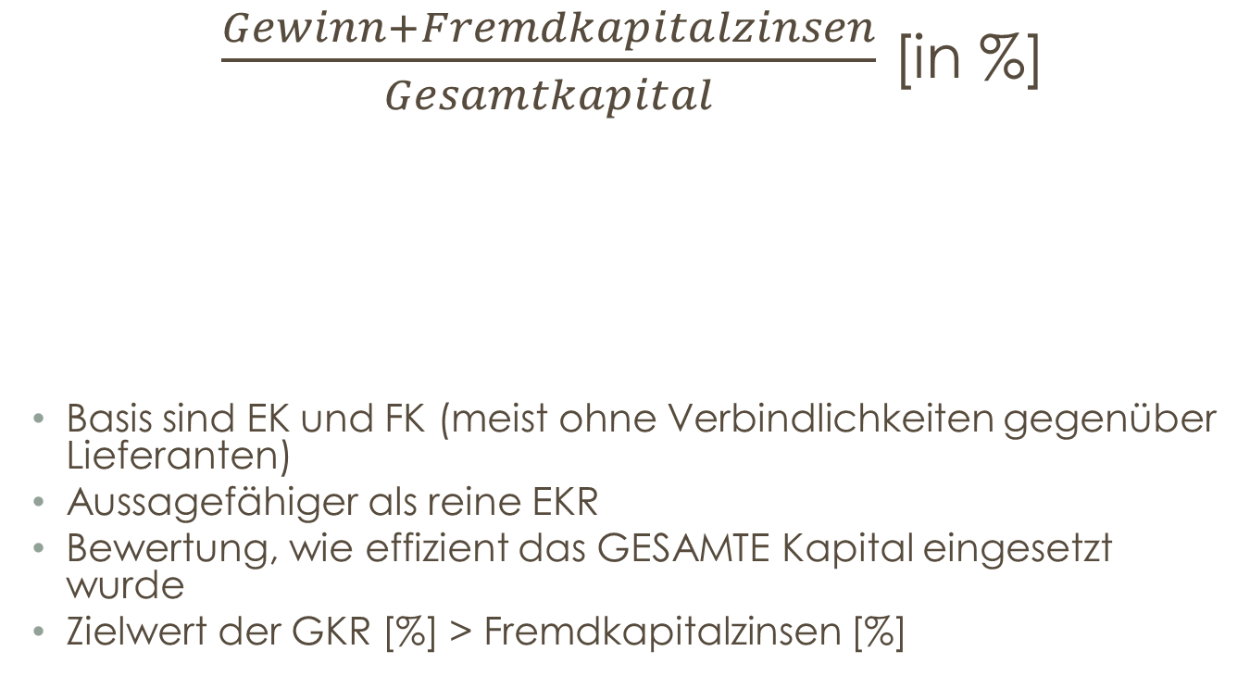
Rentabilität des Gesamtkapitals
$\frac{Gewinn+Fremdkapitalzinsen}{Gesamtkapital}$ [in %]
Basis sind EK und FK (meist ohne Verbindlichkeiten gegenüber Lieferanten)
Aussagefähiger als reine EKR
Bewertung, wie effizient das GESAMTE Kapital eingesetzt wurde
Zielwert der GKR [%] > Fremdkapitalzinsen [%]
FK-Zinsaufwand addieren, da er den Gewinn mindert, andererseits erwirtschaftet werden muss

Slide 9
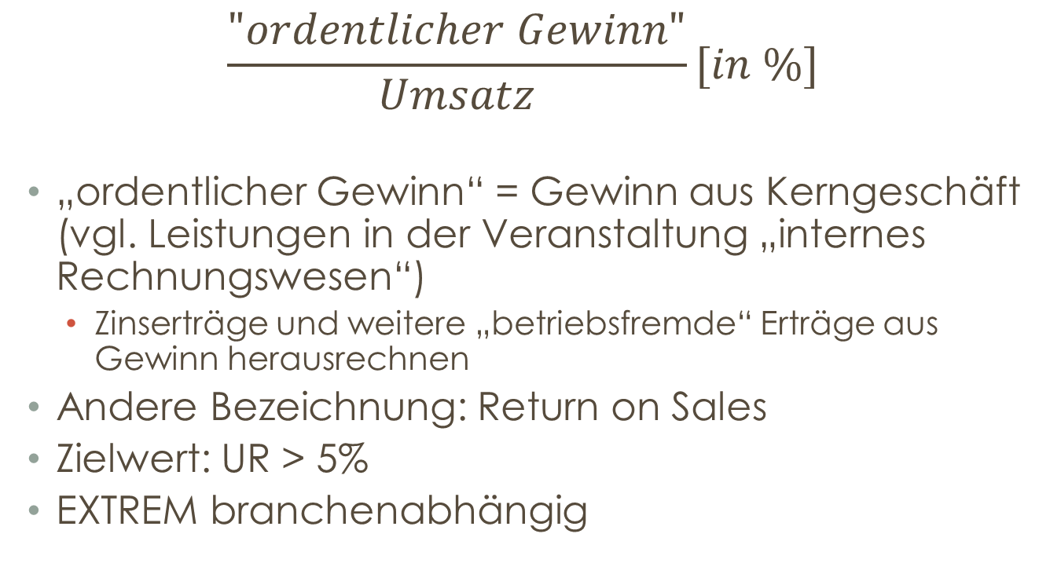
Umsatzrentabilität
$$\frac{"ordentlicher Gewinn"}{Umsatz}[in \%]$$
„ordentlicher Gewinn“ = Gewinn aus Kerngeschäft (vgl. Leistungen in der Veranstaltung „internes Rechnungswesen“)
Zinserträge und weitere „betriebsfremde“ Erträge aus Gewinn herausrechnen
Andere Bezeichnung: Return on Sales
Zielwert: UR > 5%
EXTREM branchenabhängig

Slide 10
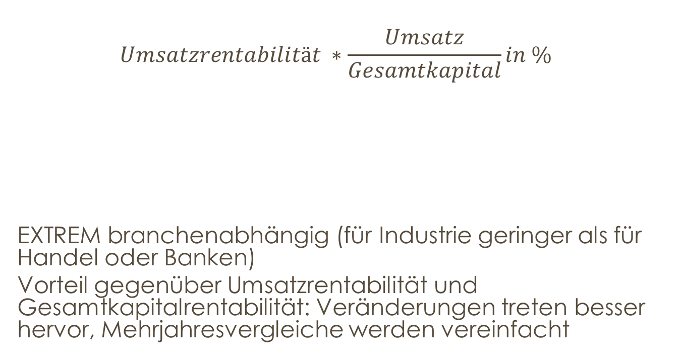
Return on Investment (ROI)
$$Umsatzrentabilität ∗\frac{Umsatz}{Gesamtkapital}in \%$$
EXTREM branchenabhängig (für Industrie geringer als für Handel oder Banken)
Vorteil gegenüber Umsatzrentabilität und Gesamtkapitalrentabilität: Veränderungen treten besser hervor, Mehrjahresvergleiche werden vereinfacht
Umschlagshäufigkeit des Gesamtkapitals

Slide 11
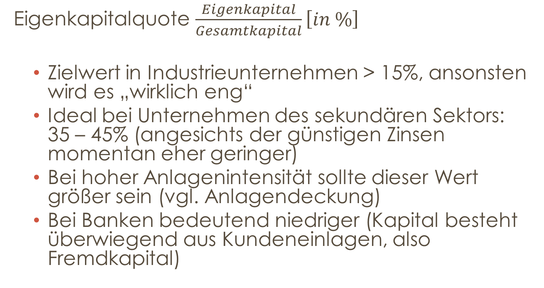
Kapitalstruktur - I
Eigenkapitalquote $\frac{Eigenkapital}{Gesamtkapital}\left[in \%\right]$
Zielwert in Industrieunternehmen > 15%, ansonsten wird es „wirklich eng“
Ideal bei Unternehmen des sekundären Sektors: 35 – 45% (angesichts der günstigen Zinsen momentan eher geringer)
Bei hoher Anlagenintensität sollte dieser Wert größer sein (vgl. Anlagendeckung)
Bei Banken bedeutend niedriger (Kapital besteht überwiegend aus Kundeneinlagen, also Fremdkapital)

Slide 12
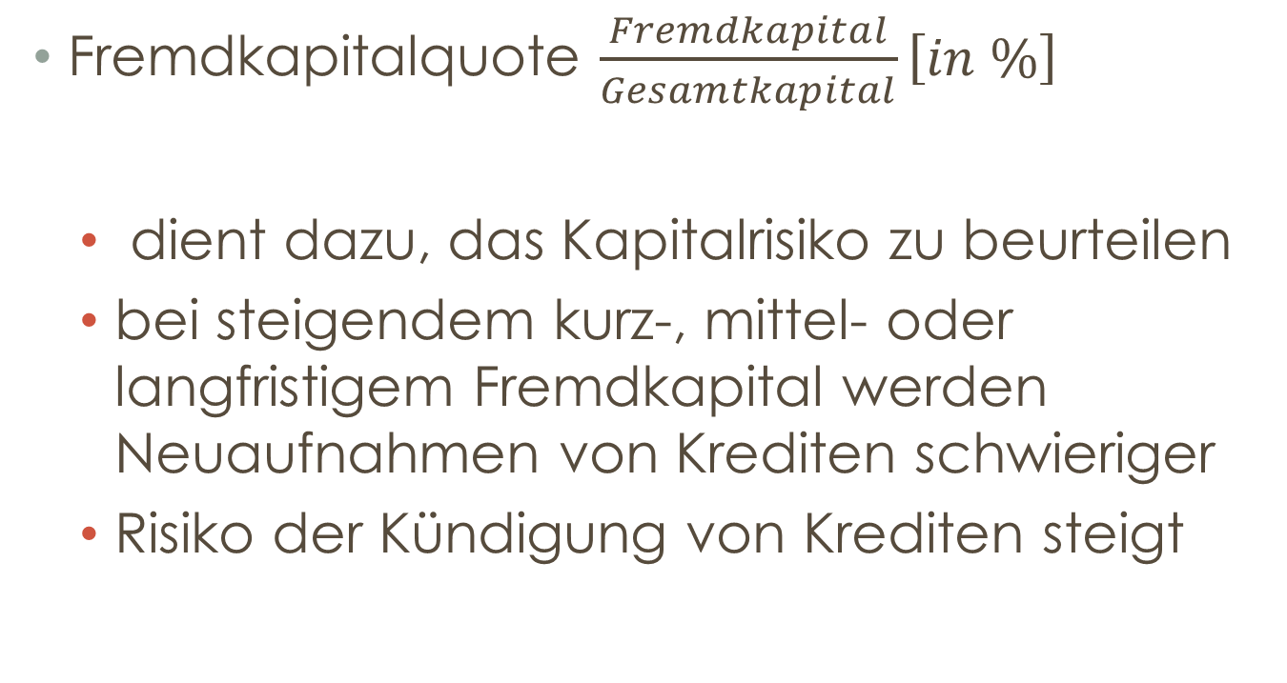
Kapitalstruktur - II
Fremdkapitalquote $\frac{Fremdkapital}{Gesamtkapital}\left[in \%\right]$
dient dazu, das Kapitalrisiko zu beurteilen
bei steigendem kurz-, mittel- oder langfristigem Fremdkapital werden Neuaufnahmen von Krediten schwieriger
Risiko der Kündigung von Krediten steigt

Slide 13
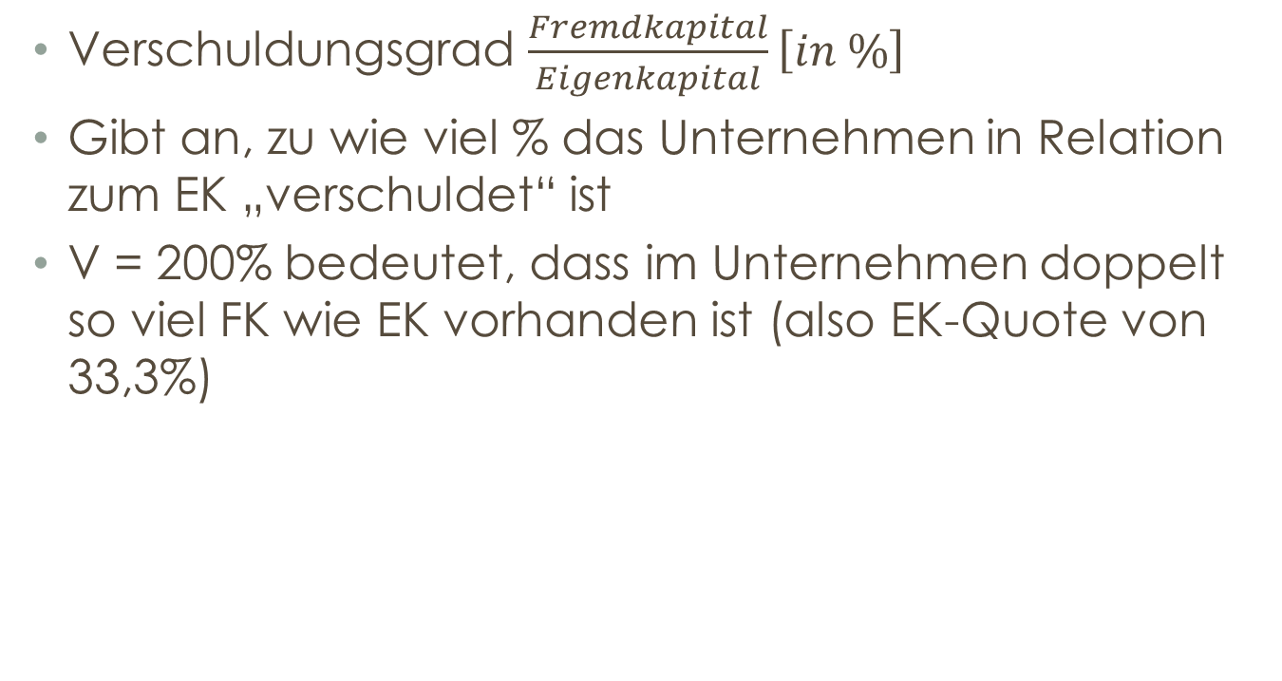
Kapitalstruktur - III
Verschuldungsgrad $\frac{Fremdkapital}{Eigenkapital}\left[in \%\right]$
Gibt an, zu wie viel % das Unternehmen in Relation zum EK „verschuldet“ ist
V = 200% bedeutet, dass im Unternehmen doppelt so viel FK wie EK vorhanden ist (also EK-Quote von 33,3%)

Slide 14
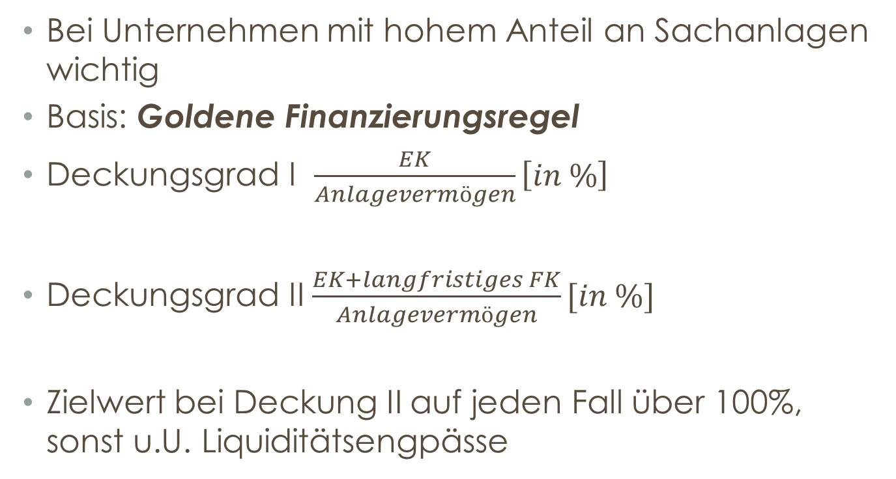
Anlagendeckung
Bei Unternehmen mit hohem Anteil an Sachanlagen wichtig
Basis: Goldene Finanzierungsregel
Deckungsgrad I $\frac{EK}{Anlagevermögen}\left[in \%\right]$
Deckungsgrad II $\frac{EK+langfristiges FK}{Anlagevermögen}[in \%]$
Zielwert bei Deckung II auf jeden Fall über 100%, sonst u.U. Liquiditätsengpässe

Slide 15
Cash Flow
Grundsatz: CF = Einzahlungen – Auszahlungen
Indirekte Ermittlung: Gewinn + Abschreibung + Zuführung zu Rück-STELLUNGEN – Kredittilgung
Zielwert: CF muss positiv sein, sonst Zahlungsengpässe
ausreichende Liquidität ist eine hinreichende Nebenbedingung für die Geschäftstätigkeit
Überliquidität: nicht genutzte Anlagemöglichkeiten
Verfeinerung des CF durch Abgrenzung langfristiger Kredite etc.

Slide 16
Was tun mit Kennzahlen?
Mehrjahresvergleiche
Branchenvergleiche
Entwicklungen darstellen
Probleme/Aufbereitung:
„Tricksereien“ wie eigenkapitalersetzende Gesellschafterdarlehen, partiarische Darlehen
Abgrenzung der Begriffe „Gewinn“ und „ordentlicher Gewinn“ (sofern nicht in GuV getrennt ausgewiesen)
Umgang mit Sonderpasten und Rückstellungen
Bedeutung des Lageberichts

Slide 17
Vielen Dank für Ihre Aufmerksamkeit – Haben Sie noch Fragen?

